Slide 1

Sozialplanung und Quartiersentwicklung
Sozialwissenschaftliches Institut München
Die Selbsthilfelandschaft im Großraum München:
Struktur, Zusammensetzung, Aktivitäten und Wirkungen
Zwölf Schlaglichter aus der Online-Befragung
Ein Verbundprojekt von SIM Sozialplanung und Quartiersentwicklung mit dem Arbeitsbereich Empirische Sozialforschung der Universität Konstanz im Auftrag des Selbsthilfezentrums München

Slide 2
Sozialplanung und Quartiersentwicklung
Sozialwissenschaftliches Institut München
Hintergründe und Zielsetzung der Studie
Hintergründe
Selbsthilfe findet mittlerweile in einer Vielzahl unterschiedlicher Kontexte / Organisationsformen statt (Ausdifferenzierung / Unübersichtlichkeit des Feldes)
Umfangreiche Selbsthilfelandschaft im Großraum München (SHZ-Datenbank: 1.623 Listungen), aber nur bedingtes Wissen über konkrete Binnenstrukturen, Arbeitsweisen, Aktivitätsprofile etc. der Gruppen / Initiativen
Ziele
Erfassung der Vielfältigkeit der gruppenbezogenen Selbsthilfe im Großraum München – in thematischer, organisatorischer und „wirkungstheoretischer“ (Betroffene & weitere Gesellschaft) Hinsicht
Erfassung der prinzipiellen Herausforderungen, denen sich Gruppen / Initiativen aus eigener Sicht gegenübersehen
[Mittelbares Ziel: Entwicklung von Handlungsempfehlungen an SHZ zur Weiterentwicklung der Selbsthilfe]
2

Slide 3
Sozialplanung und Quartiersentwicklung
Sozialwissenschaftliches Institut München
Zur Methodik und Aussagekraft
Methode
Online-Befragung von Ansprechpersonen | „Leitungen“ (unmittelbare Befragung | 43 Fragen | v.a. Strukturaspekte) und Mitgliedern (indirekte Befragung | 23 Befragung)
Direkt angeschrieben: 1.093 Gruppen / Initiativen [1.076 Einzelgruppen / Initiativen sowie 17 Dach- und Selbsthilfeverbände] mit 1.395 Ansprechpersonen
Rücklauf
Ansprechpersonen („Leitungen“): 366 von 1.395 (=26%)
Gruppen: 306 von 1.093 (=28%)
☞ Strukturdaten (Gruppen) basiert auf Auswertung der „Leitungsbefragung“
Mitglieder (ohne „Leitungen“): 529 von ca. 8.000 (= ca. 7%)
Aussagekraft
Vielfältigkeit der Selbsthilfe-Landschaft wird in der Studie gut abgebildet, wenngleich SHZ-Datenbank sicherlich nicht die gesamte Selbsthilfelandschaft in München / im Großraum München erfasst.
Mitgliederseitige Ergebnisse sollten nicht als stellvertretend für die an das SHZ angebundenen Selbsthilfeaktiven gewertet werden (geschweige denn für die im Großraum München engagierten Aktiven).
3

Slide 4
Sozialplanung und Quartiersentwicklung
Sozialwissenschaftliches Institut München
Schlaglicht I: „Die Heterogenität und Bedeutung der Selbsthilfe bildet sich in der thematischen Vielfältigkeit der Gruppen deutlich ab“ (Leitungsbefragung | in Prozent)
4

Slide 5
Sozialplanung und Quartiersentwicklung
Sozialwissenschaftliches Institut München
Schlaglicht II: „Selbsthilfegruppen sind relativ jung; dies verweist auf den seismographischen Charakter der Selbsthilfe“
(Leitungsbefragung | in Prozent)
5

Slide 6
Sozialplanung und Quartiersentwicklung
Sozialwissenschaftliches Institut München
Schlaglicht III: „Die Mitgliederstruktur in den SHGen ist heterogener als oft dargestellt, wenn auch nicht „repräsentativ“ für die Stadtgesellschaft
(Quelle: Leitungsbefragung | in Prozent)
6

Slide 7
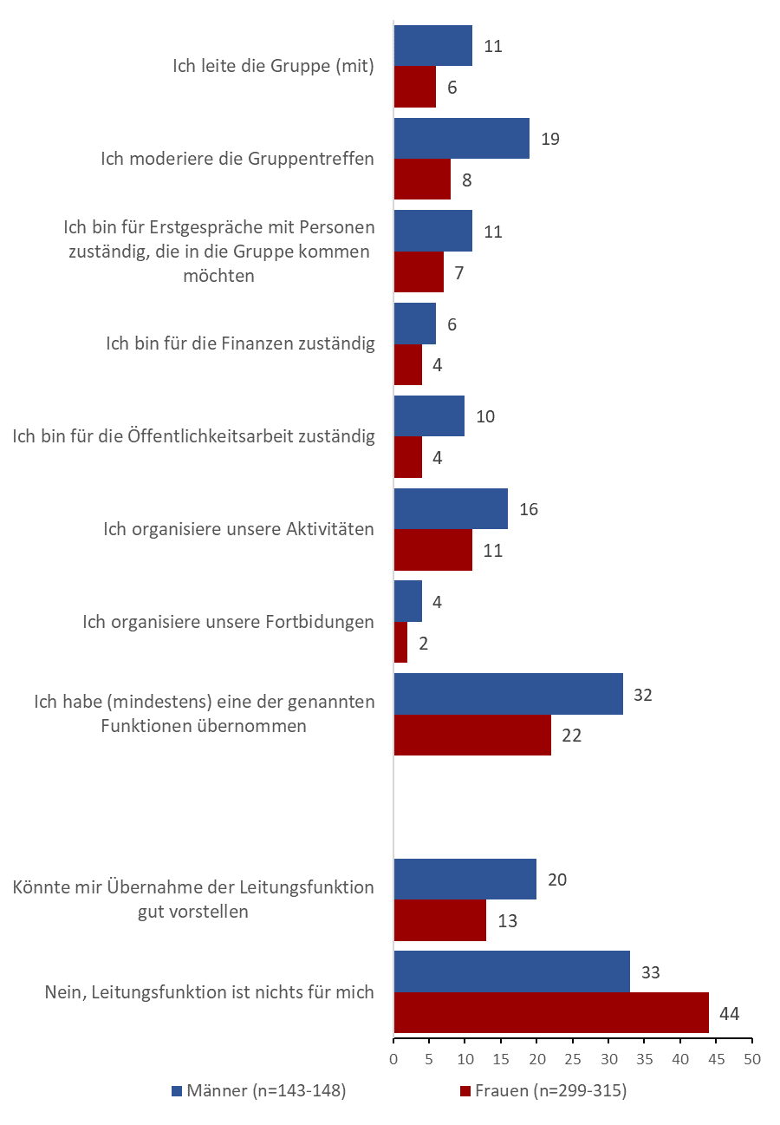
Sozialplanung und Quartiersentwicklung
Sozialwissenschaftliches Institut München
Schlaglicht IV: „Ist Selbsthilfe auch „weiblich“, übernehmen Frauen doch deutlich seltener Aufgaben / Funktionen in den Gruppen als Männer“
(Quelle: Mitgliederbefragung | in Prozent)
7

Slide 8
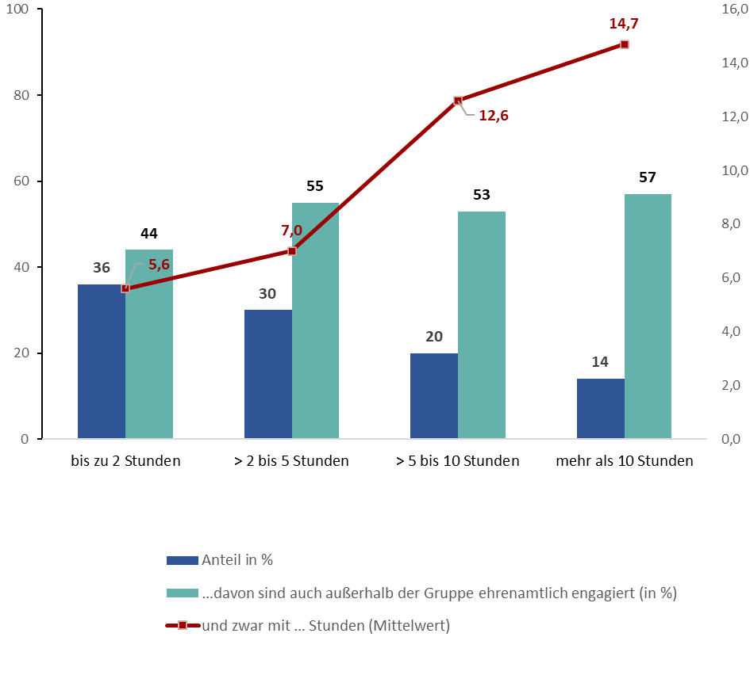
Sozialplanung und Quartiersentwicklung
Sozialwissenschaftliches Institut München
Schlaglicht V: „Die Gruppenleitungen sind innerhalb und außerhalb ihrer Gruppen in einem beträchtlichen Umfang ehrenamtlich engagiert“
(Quelle: Leitungsbefragung | in Prozent & Mittelwerten)
8

Slide 9
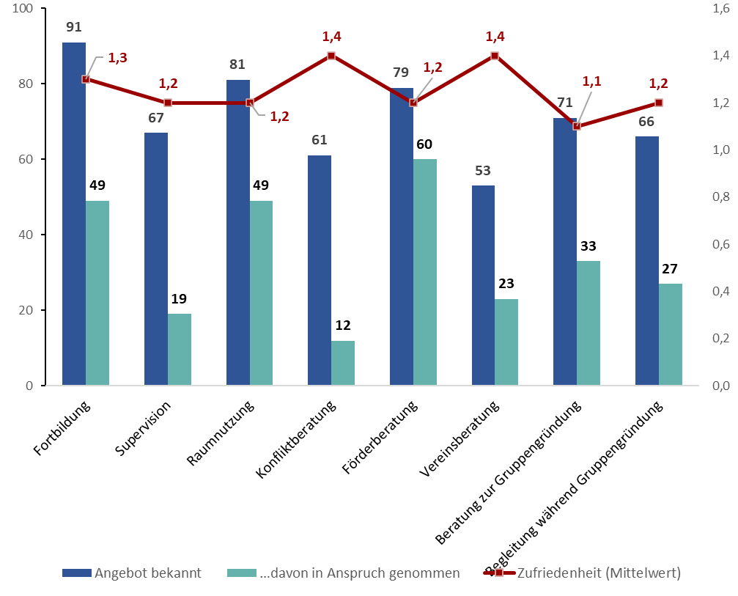
Sozialplanung und Quartiersentwicklung
Sozialwissenschaftliches Institut München
Schlaglicht VI (1): „Insgesamt hohe Zufriedenheit mit dem Unterstützungsangebot des SHZ, wenngleich es nicht durchgehend bekannt und genutzt wird“
(Leitungsbefragung | in Prozent & Mittelwerten)
9

Slide 10
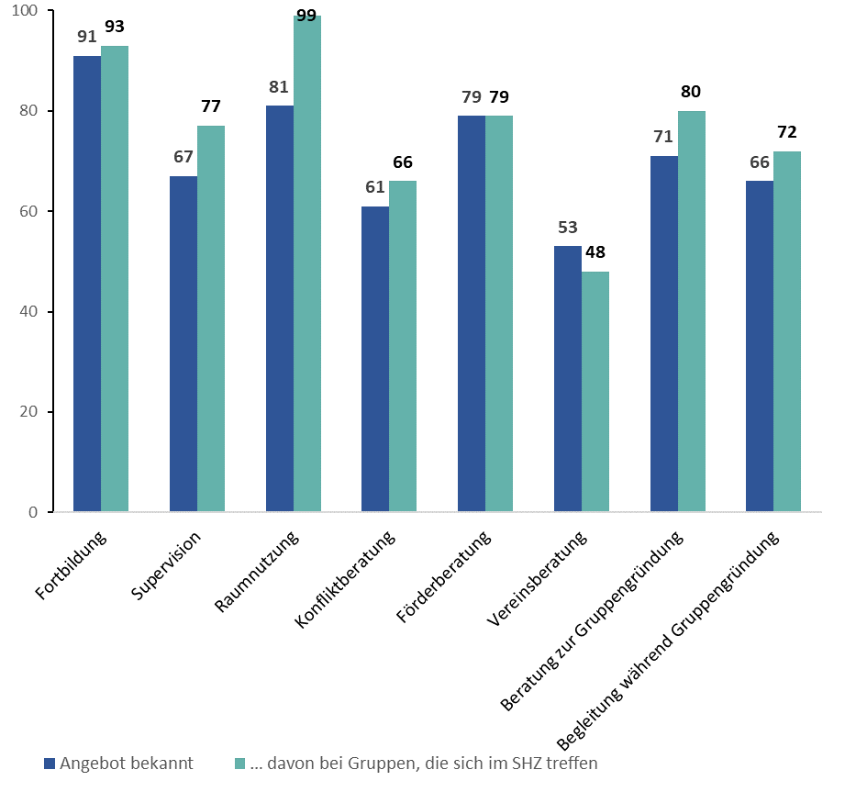
Sozialplanung und Quartiersentwicklung
Sozialwissenschaftliches Institut München
Schlaglicht VI (2): „… die Frage der räumlichen Angebundenheit an das SHZ spielt dabei zwar eine Rolle, ist aber nicht allentscheidend“
(Leitungsbefragung | in Prozent)
10

Slide 11
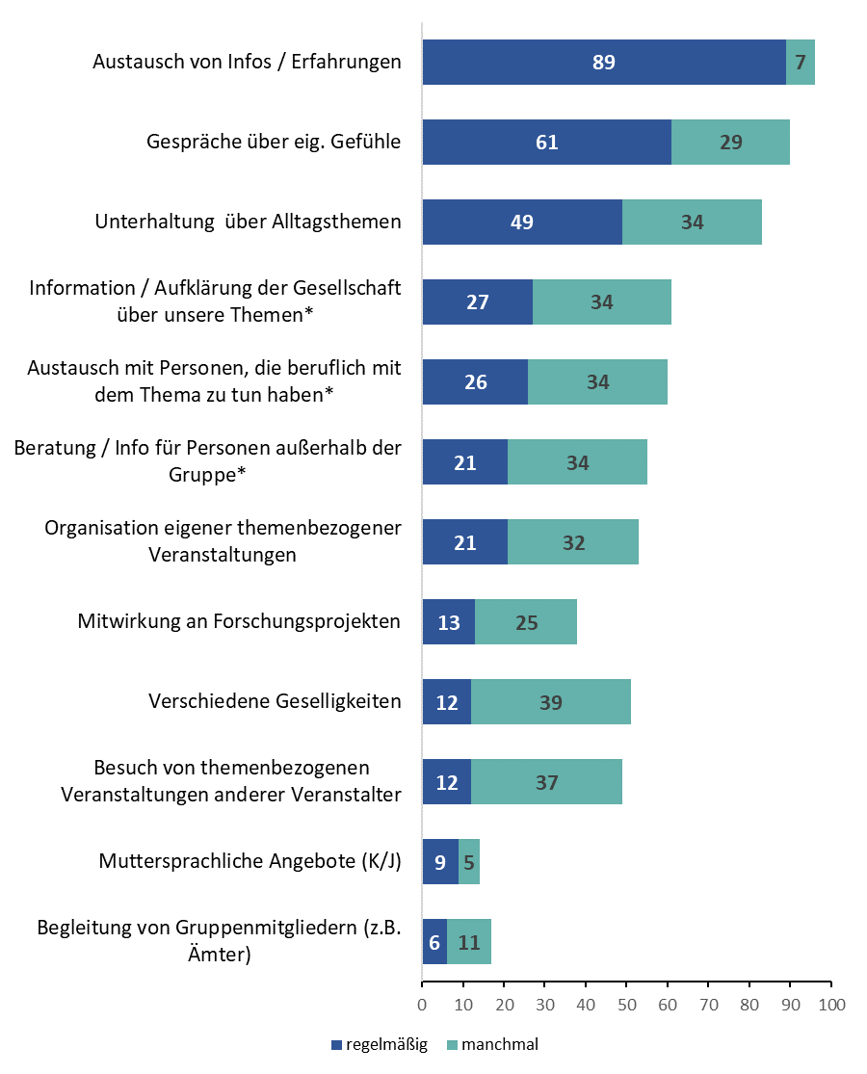
Sozialplanung und Quartiersentwicklung
Sozialwissenschaftliches Institut München
Schlaglicht VII: „Selbsthilfegruppen verfolgen vielfältige Aktivitäten – nach innen und außen“ (Leitungsbefragung | in Prozent)
11

Slide 12
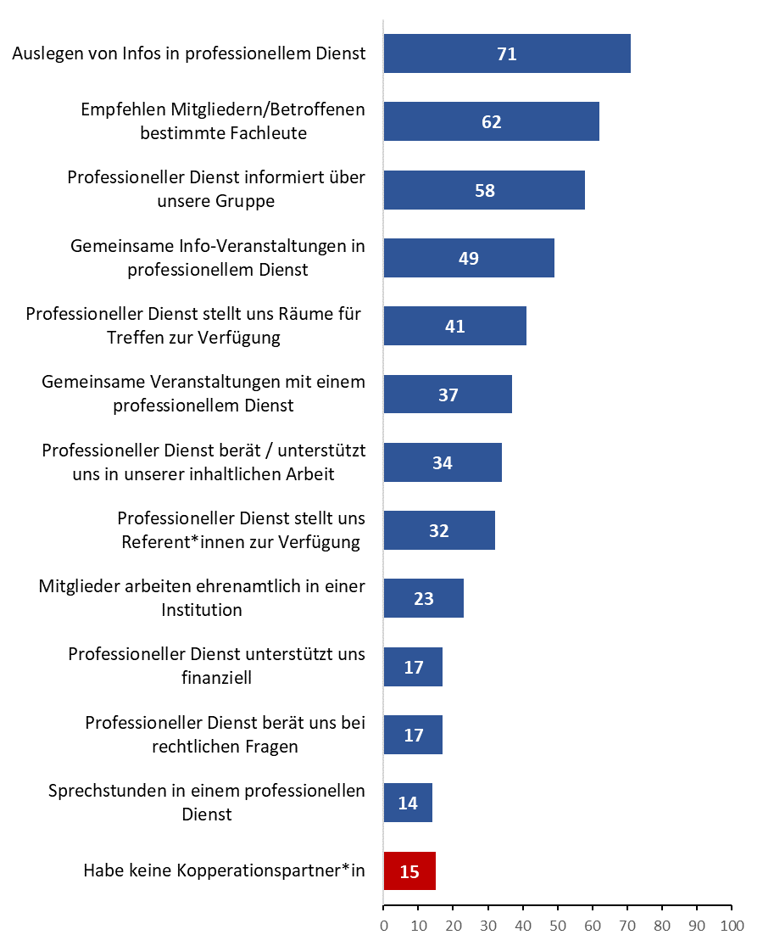
Sozialplanung und Quartiersentwicklung
Sozialwissenschaftliches Institut München
Schlaglicht VIII (1): „Selbsthilfegruppen sind in ein enges Kooperationsnetz eingebunden“ (Leitungsbefragung | in Prozent)
12

Slide 13
Sozialplanung und Quartiersentwicklung
Sozialwissenschaftliches Institut München
Schlaglicht VIII (2): „… gewünschte Kooperationsbeziehungen sind allerdings nicht immer realisierbar“
79 Ansprechpersonen (22%) berichten von nicht realisierten / realisierbaren Kooperationsbeziehungen - v.a. (Fach-)Ärzt*innen, Therapeut*innen, (Fach-)Kliniken aber auch Bildungseinrichtungen, Kindergärten, Wirtschaft, städtische Verwaltung etc.
Gründe
Ressourcenmangel bei (Leitungen von) Gruppen/ Initiativen (v.a. Zeit)
„Gründe warum noch nicht: Zeit! Ehrenamtliche Recherche/Kontakte“
„Es fehlt Personal/Finanzkraft, um ein Konzept zu entwickeln und die Unternehmen zu kontaktieren“
Mangelndes Interesse auf Seiten professioneller Dienstleister (Statusdünkel, Zeitmangel, mangelndes Wissen um Mehrwert bei Profis)
„Alle Kontaktanfragen wurden bisher ignoriert.“
„Die meisten haben entweder kein Interesse an einer Zusammenarbeit oder keine Kompetenz bei unserer Erkrankung. Und/oder sie sind nicht bereit, sich auseinanderzusetzen und zu informieren.“
Schwierigkeit, überhaupt geeignete Ansprechpersonen auf der „professionellen Gegenseite“ zu finden (hohe „Themenspezifität“)
„Für diesen Personenkreis [Erwachsene mit Autismus-Spektrumsstörungen ohne Intelligenzminderung] gibt es zu wenige Diagnose- und Therapiezentren in Bayern“
„Fachärzte. Wir haben eine seltene Erkrankung und kennen bisher kaum jemand in München und Umgebung, der sich dieses Themas annehmen will.“
13

Slide 14
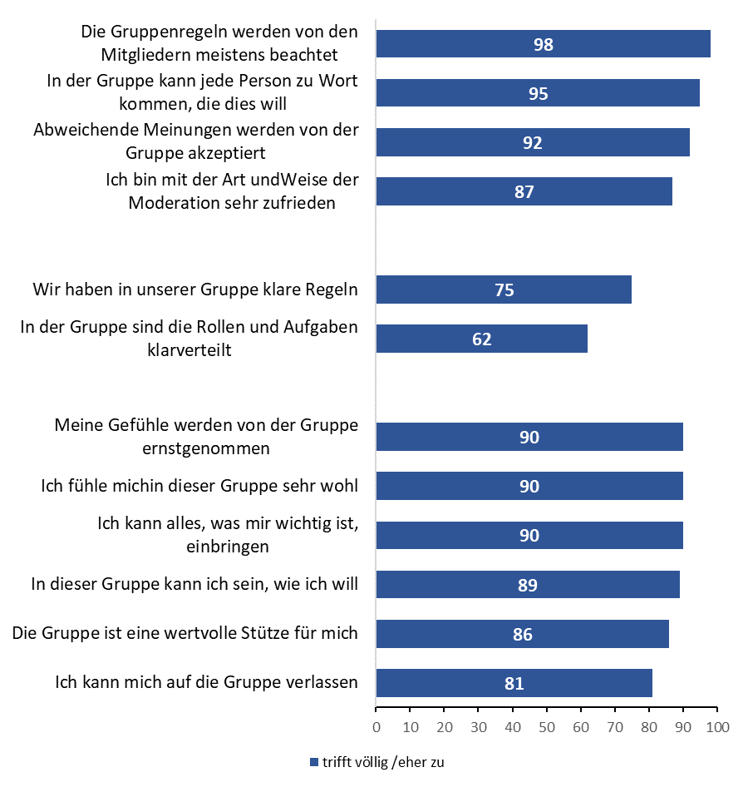
Sozialplanung und Quartiersentwicklung
Sozialwissenschaftliches Institut München
Schlaglicht IX: „Die Selbsthilfeaktiven sind mit den Abläufen in den Gruppen sehr zufrieden“ (Mitglieder | nur Angaben „trifft völlig/eher zu“ | in Prozent)
14

Slide 15
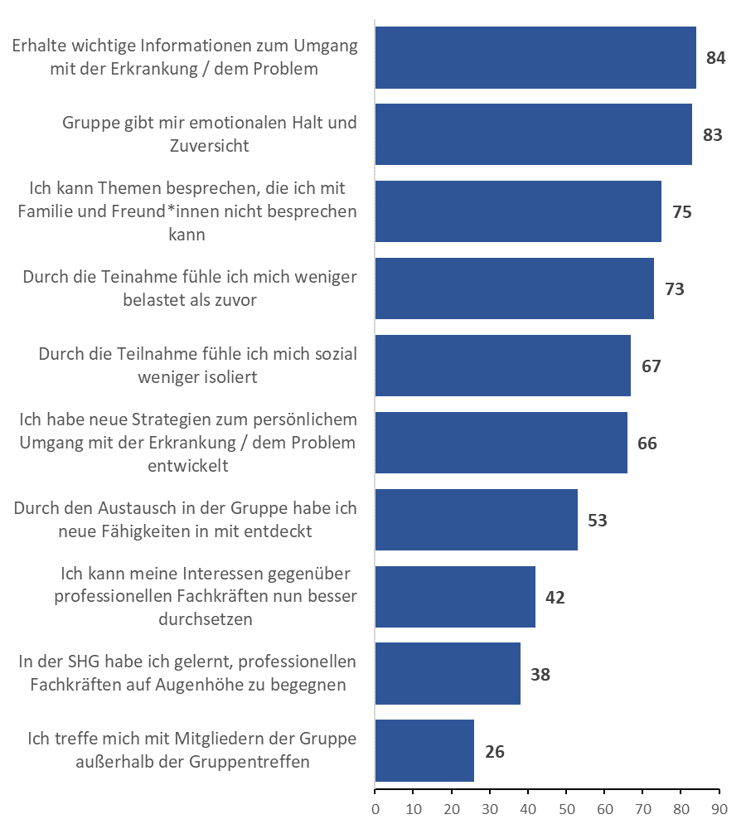
Sozialplanung und Quartiersentwicklung
Sozialwissenschaftliches Institut München
Schlaglicht X (1): „Die mitgliederbezogenen Wirkungen sind vielfältig und umfassend“ (Mitgliederbefragung | nur Angaben „trifft völlig/eher zu“ | in Prozent)
15

Slide 16
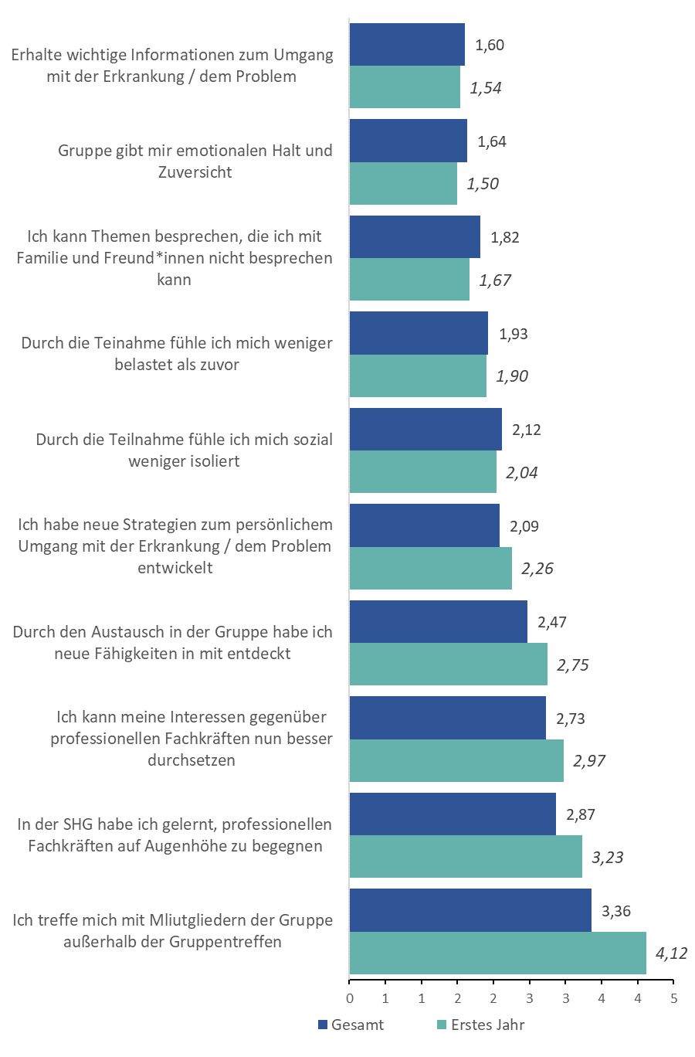
Sozialplanung und Quartiersentwicklung
Sozialwissenschaftliches Institut München
Schlaglicht X (2): „… und zeitnah beobachtbar“ (Mitgliederbefragung | Mittelwert über 5er-Skala)
16

Slide 17
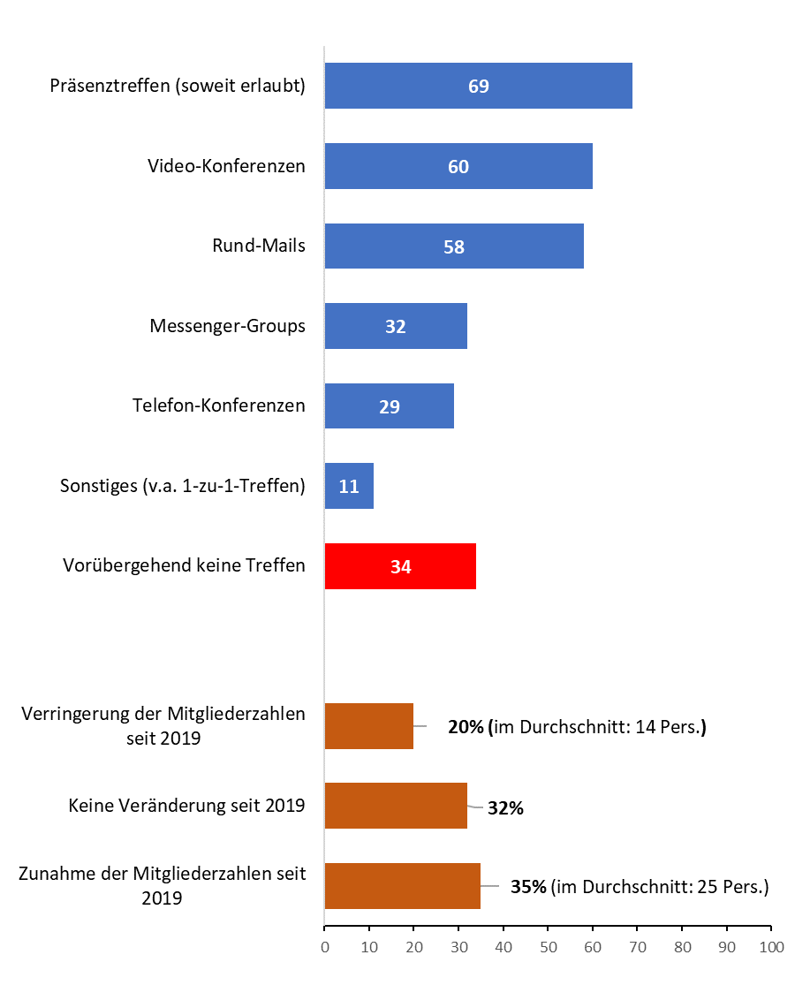
Sozialplanung und Quartiersentwicklung
Sozialwissenschaftliches Institut München
Schlaglicht XI (1): „Die Corona-Pandemie hat – trotz einschneidender Auflagen – die große Anpassungsfähigkeit unter Beweis gestellt“ (Leitungsbefragung | in Prozent)
17

Slide 18
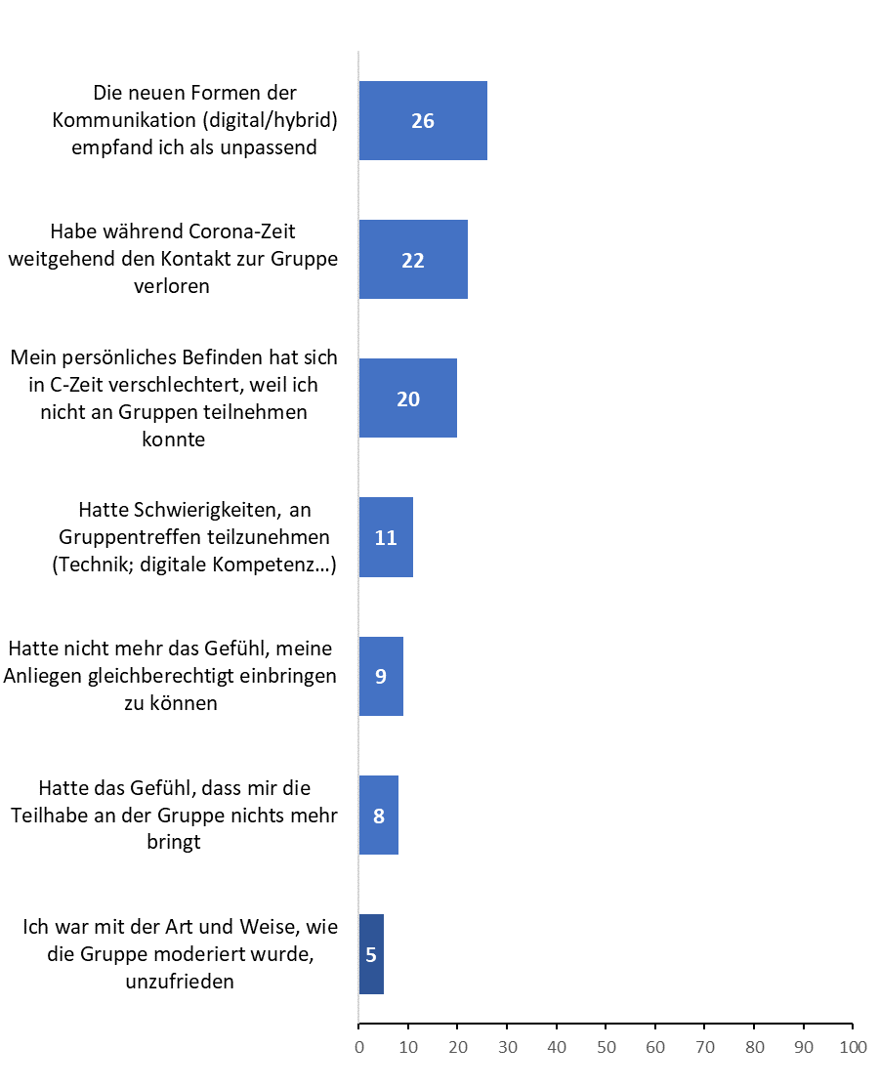
Sozialplanung und Quartiersentwicklung
Sozialwissenschaftliches Institut München
Schlaglicht XI (2): „Die Corona - Pandemie hat – trotz einschneidender Auflagen – die große Anpassungsfähigkeit unter Beweis gestellt“
(Mitgliederbefragung | nur „ja“-Angaben | in Prozent)
18

Slide 19
Sozialplanung und Quartiersentwicklung
Sozialwissenschaftliches Institut München
Schlaglicht XII: „Die aktuellen Herausforderungen sind (quantitativ) überschaubar, aber durch Beratungs-/ Fortbildungstätigkeiten nur zum Teil lösbar (strukturelle Probleme)“
(Leitungsbefragung | n=121 | Mehrfachnennungen möglich)
19

Slide 20
Sozialplanung und Quartiersentwicklung
Sozialwissenschaftliches Institut München
Vielen Dank für Ihre Aufmerksamkeit !!!
Nun aber eine Frage an Sie:
„Finden Sie sich in den präsentierten Ergebnissen wieder? Oder hat Sie etwas überrascht?“
20

